Slide 1

CHÀO MỪNG QUÝ THẦY CÔ GIÁO VỀ DỰ GIỜ
MÔN GIÁO DỤC ĐỊA PHƯƠNG - LỚP 6

Slide 2

KHỞI ĐỘNG
Hoạt động cá nhân
Nhiệm vụ
Hãy cho biết Hà Nội có bao nhiêu quận, huyện, thị xã
Chỉ trên bản đồ các tỉnh tiếp giáp với Hà Nội
Thời gian: 3 phút

Slide 3

CÁ NHÂN CHIA SẺ

Slide 4

TP Hà Nội có 12 quận, 1 thị xã, 17 huyện với 177 phường, 21 thị trấn và 286 xã (năm 2021)

Slide 5
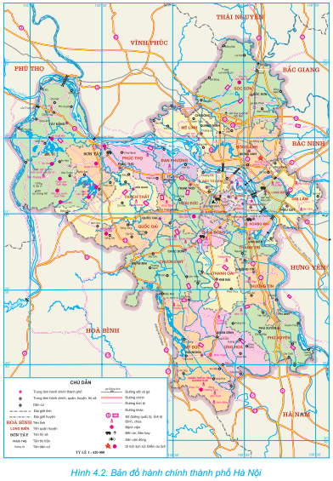
Chỉ trên bản đồ các tỉnh tiếp giáp với Hà Nội

Slide 6

CHỦ ĐỀ 4
VỊ TRÍ ĐỊA LÍ VÀ SỰ THAY ĐỔI PHẠM VI HÀNH CHÍNH TP. HÀ NỘI

Slide 7

1. Vị trí địa lí và phạm vi hành chính
2. Sự thay đổi phạm vi hành chính
CHỦ ĐỀ 4

Slide 8

1. Vị trí địa lí và phạm vi hành chính
2. Sự thay đổi phạm vi hành chính
Tiết 2
Tiết 1
Tiết 4
Tiết 3
2. Sự thay đổi phạm vi hành chính (tiếp)
Luyện tập
Vận dụng

Slide 9
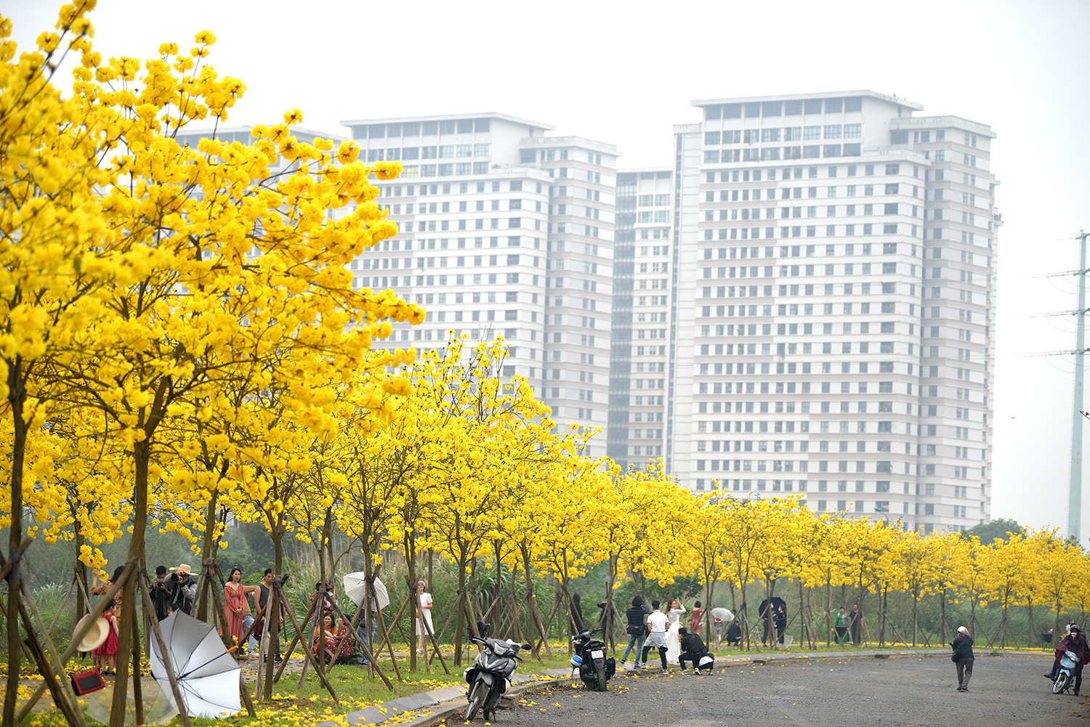
CHỦ ĐỀ 4
VỊ TRÍ ĐỊA LÍ VÀ SỰ THAY ĐỔI PHẠM VI HÀNH CHÍNH THÀNH PHỐ HÀ NỘI
Tiết 2, 3
2. Sự thay đổi phạm vi hành chính

Slide 10

2
Sự thay đổi phạm vi hành chính

Slide 11
2. Sự thay đổi phạm vi hành chính
Hoạt động nhóm: 6 nhóm KĨ THUẬT TRIỂN LÃM TRANH
Nhiệm vụ:
Hình thức: sơ đồ tư duy hoặc lập bảng,… trên giấy A0.
Thời gian hoàn thành phiếu: 20 phút.
Các nhóm dán kết quả lên bảng.
HS các nhóm lần lượt đi 1 vòng xem tất cả các sản phẩm của các nhóm, dùng bút khác màu viết nhận xét hoặc bổ sung vào sản phẩm cho nhóm, chấm điểm cho mỗi nhóm.

Slide 12









Tiêu chí nhận xét và chấm điểm
Hình thức trình bày: rõ ràng, sạch sẽ, khoa học, thẩm mĩ (5 điểm)
Nội dung: chính xác, đẩy đủ (5 điểm)

Slide 13
BÁO CÁO SẢN PHẨM

Slide 14

Phạm vi hành chính của thành phố Hà Nội ngày nay đã có nhiều sự thay đổi.
1954 - 2008, điều chỉnh phạm vi hành chính TP Hà Nội gắn với sự phát triển về quản lí kinh tế

Slide 15

2. Sự thay đổi phạm vi hành chính
* Phạm vi hành chính của thành phố Hà Nội ngày nay có nhiều sự thay đổi:
1954 - 2008, điều chỉnh phạm vi hành chính TP Hà Nội gắn với phát triển về quản lí kinh tế, nhằm khai thác được tiềm năng và thế mạnh của từng vùng, từng địa phương, tăng nhanh nhịp độ phát triển Thủ đô.
Các năm có sự điều chỉnh quan trọng: 1961, 1978, 1991 và 2008.
→ Những lần điều chỉnh phạm vi hành chính có ý nghĩa quan trọng đối với sự phát triển kinh tế - xã hội của Thủ đô.

Slide 16
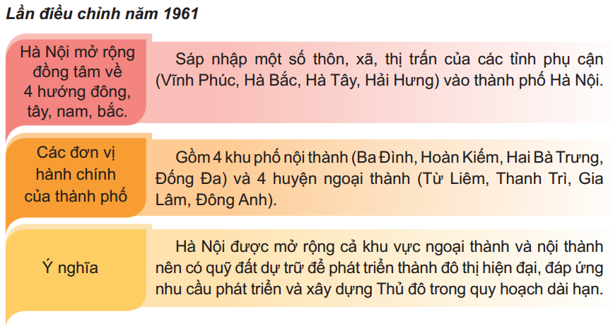

Slide 17
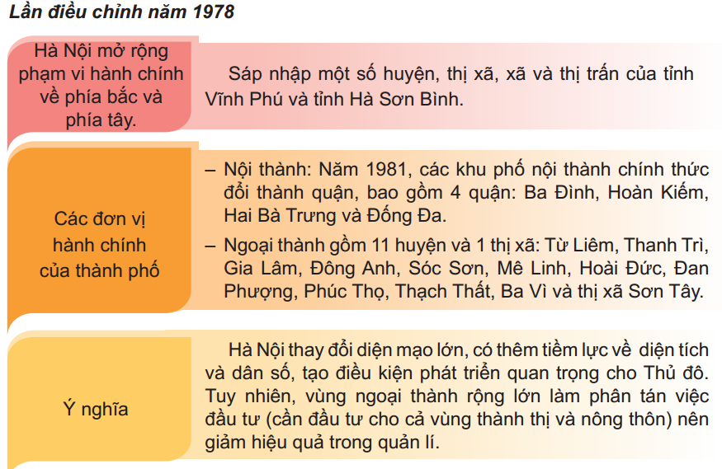

Slide 18
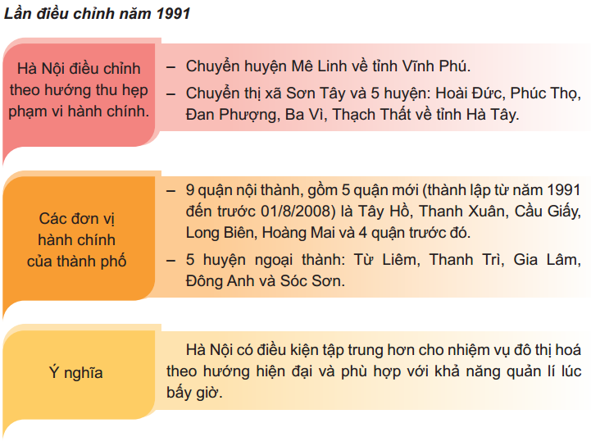

Slide 19
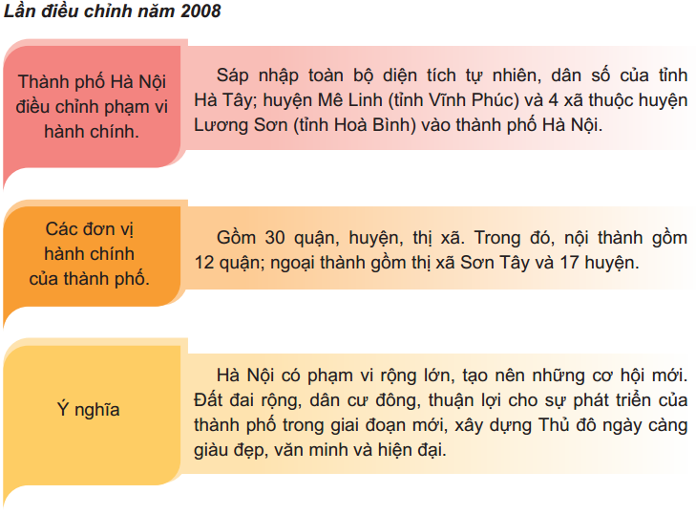

Slide 20

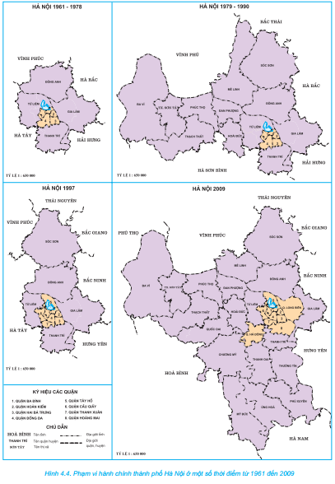

Slide 21
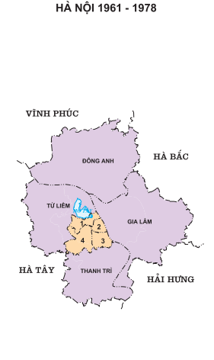
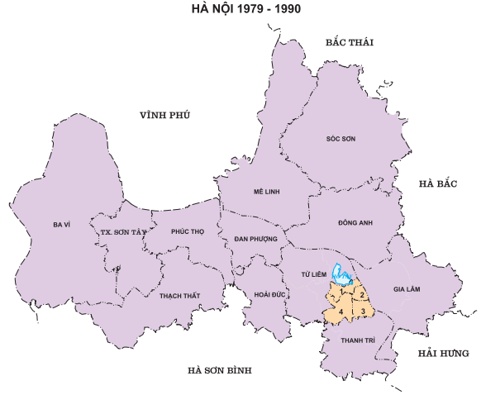

Slide 22
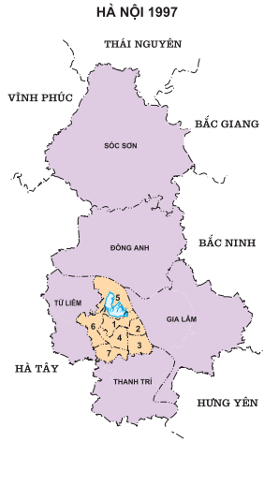
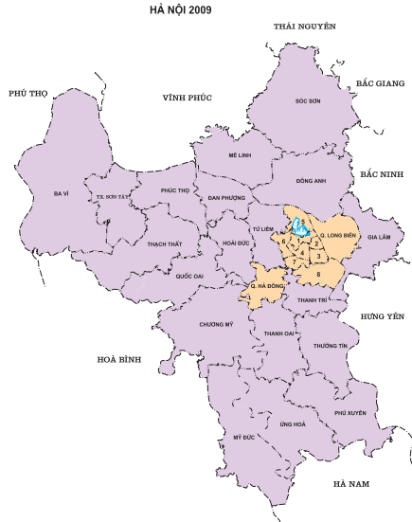

Slide 23


Slide 24

LUYỆN TẬP
Hoạt động cá nhân
Nhiệm vụ
Tham gia trò chơi “Ai nhanh hơn” bằng cách giơ tay trả lời
Mỗi câu có 15s suy nghĩ để trả lời
Thời gian: 15 giây

Slide 25
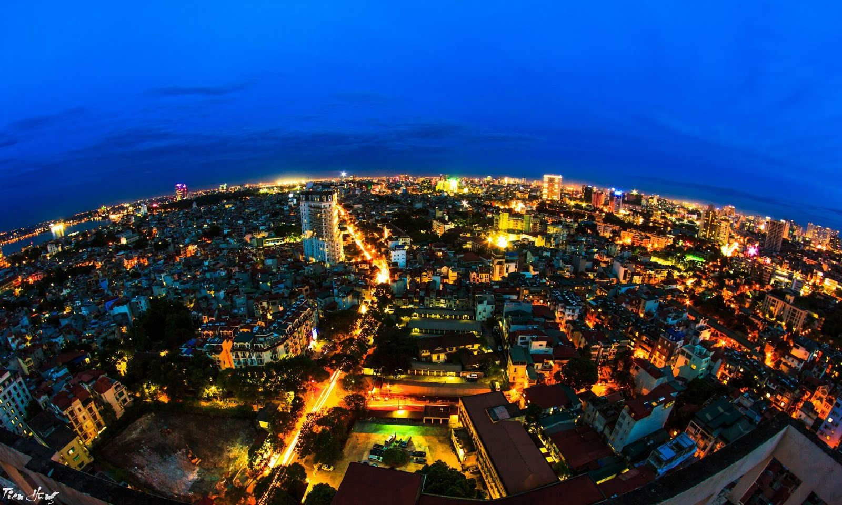






Các năm được đánh giá là có sự thay đổi phạm vi hành chính quan trọng là
00
01
02
03
04
05
06
07
08
09
10
11
12
13
14
15
1961, 1978, 1991 và 2008
A
1961, 1978, 1991 và 2009
B
1961, 1978, 1991 và 2010
C
1961, 1978, 1991 và 2011
D

Slide 26

Lần điều chỉnh năm nào sáp nhập một số huyện, thị xã, xã và thị trấn của tỉnh Vĩnh Phú và tỉnh Hà Sơn Bình vào Hà Nội
00
01
02
03
04
05
06
07
08
09
10
11
12
13
14
15
1961
A
1991
B
1978
C
2008
D
Notes:
ĐIỀU LỆ ĐẢNG CỘNG SẢN VIỆT NAM
(Đại hội đại biểu toàn quốc lần thứ XI của Đảng thông qua ngày 19 tháng 01 năm 2011). Điều lệ gồm 12 chương và 48 điều.

Slide 27

Lần điều chỉnh năm 2008, Hà Nội gồm bao nhiêu quận huyện?
00
01
02
03
04
05
06
07
08
09
10
11
12
13
14
15
29
A
30
B
31
C
32
D

Slide 28

Hà Nội gồm 4 khu phố nội thành và 4 huyện ngoại thành là lần điều chỉnh năm nào?
00
01
02
03
04
05
06
07
08
09
10
11
12
13
14
15
1978
A
1961
B
1991
C
2008
D

Slide 29
5
Hà Nội gồm 9 quận nội thành và 5 huyện ngoại thành là lần điều chỉnh năm nào?
00
01
02
03
04
05
06
07
08
09
10
11
12
13
14
15
1991
A
2008
B
1961
C
1978
D

Slide 30










VẬN DỤNG
Qua bài học em hãy xác nhận lại xem quận/huyện mình đang sinh sống đã thay đổi như thế nào trong các lần thay đổi năm 1961, 1978, 1991 và 2008

Slide 31








HƯỚNG DẪN VỀ NHÀ
Hoàn thiện bài tập phần luyện tập, vận dụng.
Tổng hợp bài qua sơ đồ tư duy
Đọc trước và soạn bài tiếp theo

